Slide 1

팀장: 오동효
팀원: 한세현
김민보
정재현
오하늘
윤정우

Slide 2









팀원 소개
프로젝트 기획
기획의도
차별화전략,설계
벤치마킹사이트
개발일정
기술소개
적용기술
DB설계
메뉴구성도
주요기능
프로젝트 시연
프로젝트 소감
아쉬운점,후기
QnA

Slide 3
팀원 소개

Slide 4

팀원 소개
오동효
프론트 엔트 담당
Kofic Open Api 설계
KMDb Open Api 설계
한세현
영화 예매 시스템
예매 DB 설계
오하늘
공지사항 & 이벤트 게시판
게시판 DB 설계
김민보
1:1 문의 게시판
관리자 메일링
게시판 DB 설계
정재현
마이페이지 관련
로그인,로그아웃
개인정보관련 시스템
윤정우
스토어 게시판
게시판 DB 설계
KakaoPay API 사용

Slide 5
프로젝트 기획

Slide 6
02.프로젝트 기획 (기획의도)
코로나로 인해 많은 피해를 입은 분야
한번쯤 해보고 싶었던 기능들
팀원들이 흥미를 가진 관심사
공연 / 영화
예매 사이트

Slide 7





—Action
02.프로젝트 기획(차별화 전략)
기본적인 영화 예매 시스템과 스토어 시스템
관리자 전용 시스템을 토대로
박스오피스 순위 // 상영 예정작 // 영화 검색기능 을
한눈에 살펴볼수 있게 만들어
사이트 이용자를 늘려 자연스레 영화에 관심을 가질수 있게 만듦

Slide 8
02.프로젝트기획(설계)
1.마이페이지
로그인 회원가입 개인정보수정
2.영화 검색
오픈API 이용해 박스오피스
순위 별 정보 크롤링
3.공지사항
CRUD 이용 및 검색기능구현
Movie
4.예매시스템
영화별 영화관별 시간대별
좌석 예매 시스템 구현
5.스토어 결제
팝콘 음료 패키지 및
영화 관람표 매
6.관리자 관리 시스템
( QnA / E-mail)
SMPT이용해 메일링

Slide 9

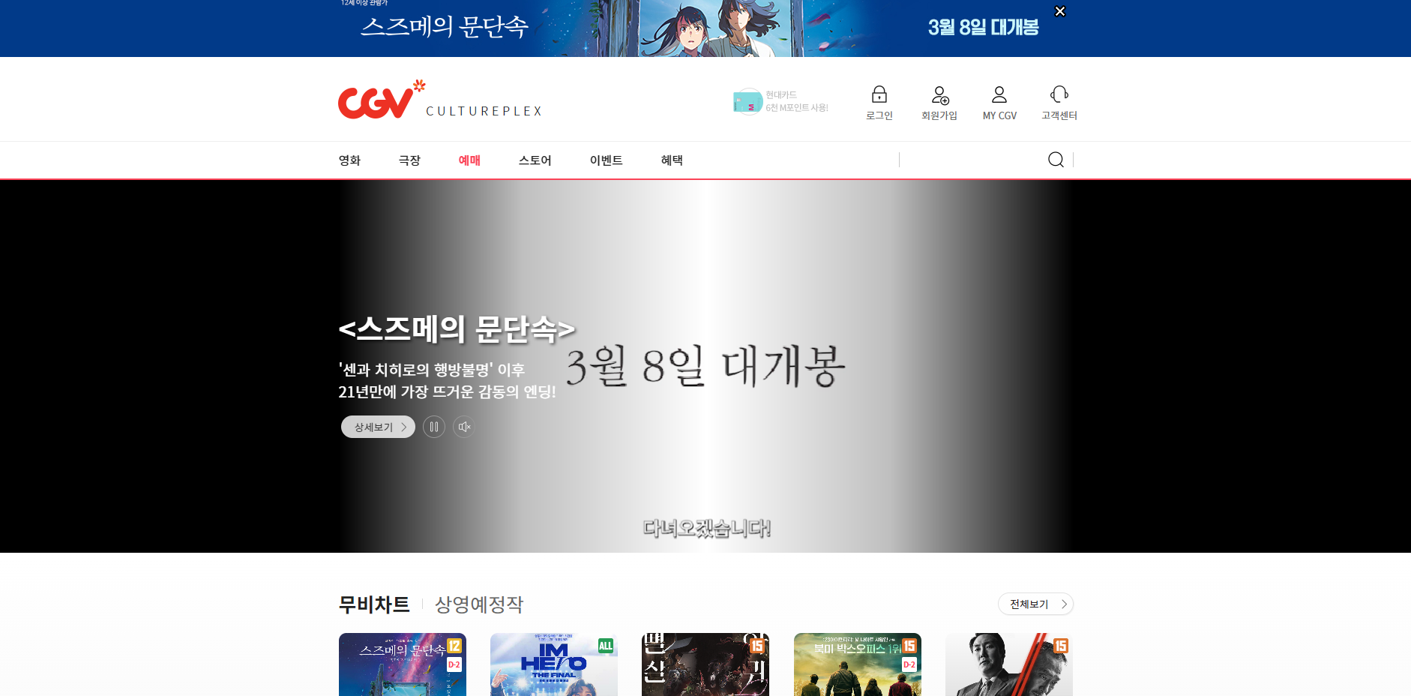
02.프로젝트기획 (벤치마크 CGV)

Slide 10


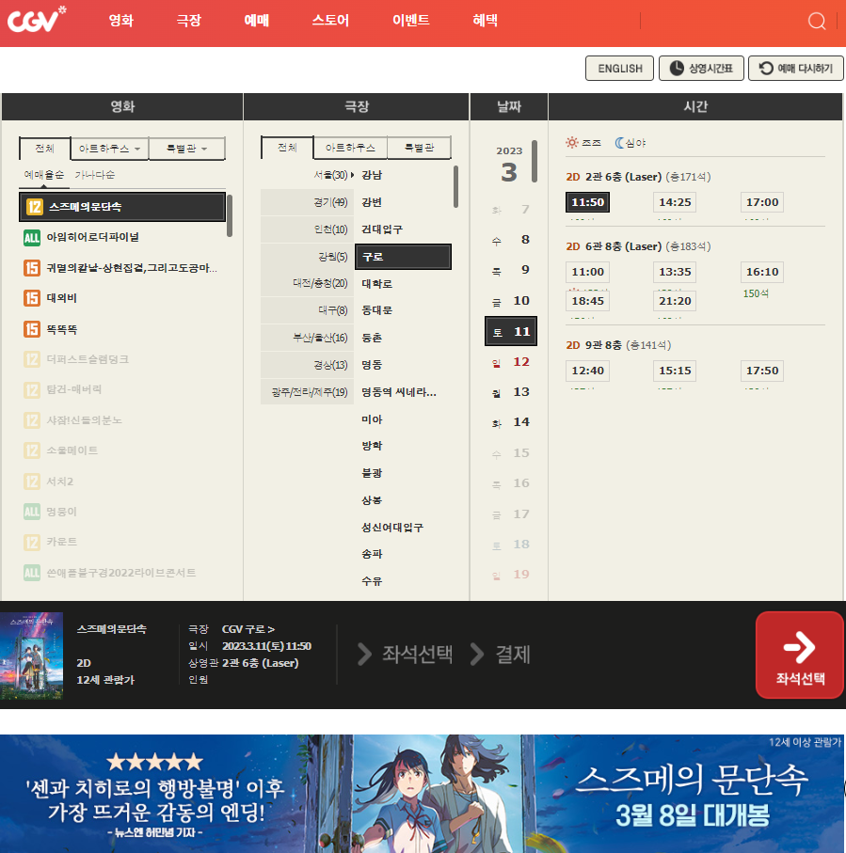
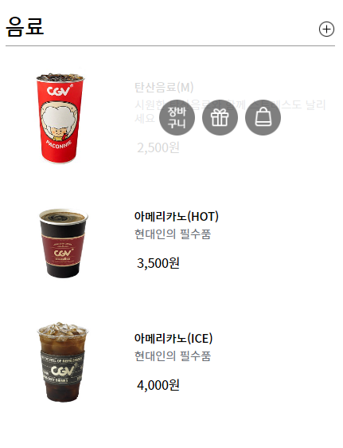
02.프로젝트기획 (벤치마크 CGV)

Slide 11
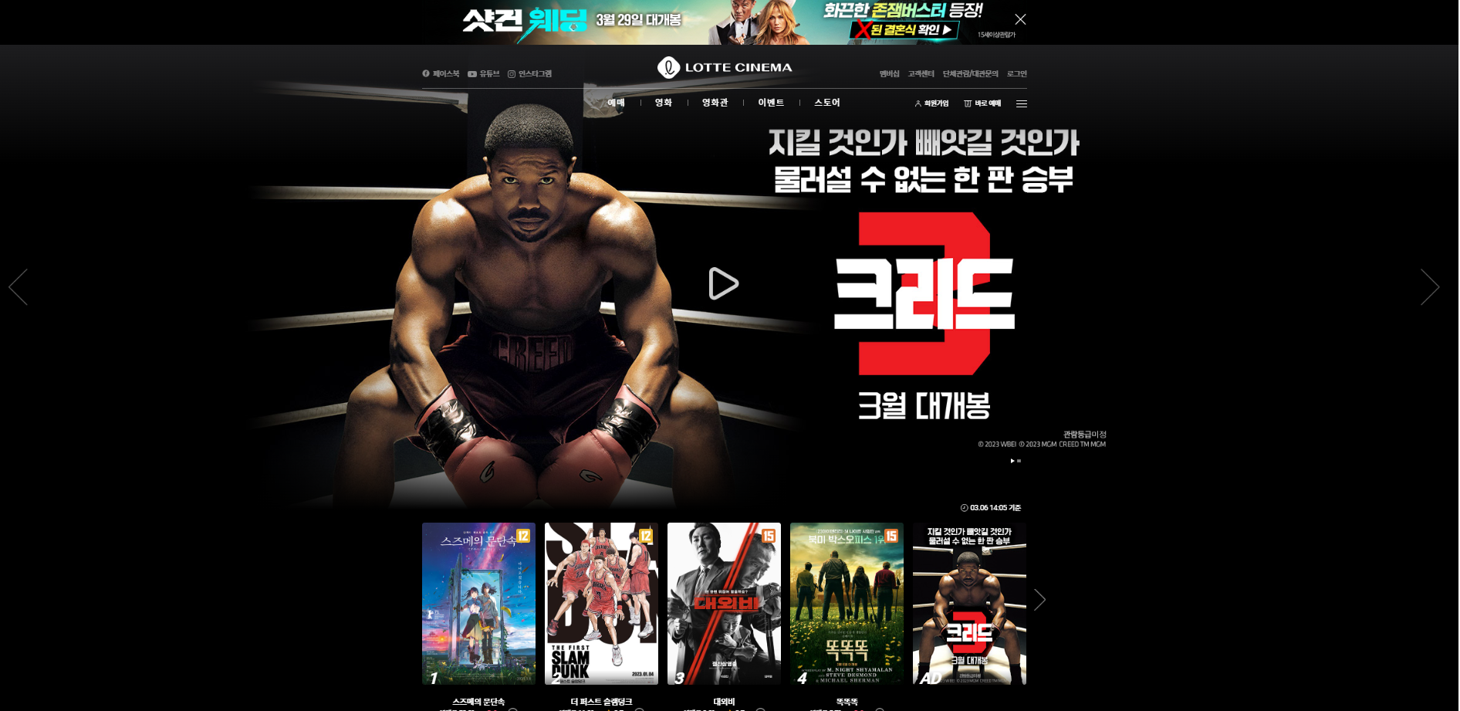
02.프로젝트기획 (Lotte Cinema)

Slide 12
개발 일정
일정 | 2월 |  |  |  |  |  |  |  |  |  |  |  | 3월
 | 17 | 18 | 19 | 20 | 21 | 22 | 23 | 24 | 25 | 26 | 27 | 28 | 1 | 2 | 3 | 4 | 5 | 6 | 7 | 8 | 9 | 10 | 11
주제 선정
기획안 작성 및 사전조사
DB설계
페이지구현
기능구현
테스트
발표

Slide 13
기술 소개

Slide 14
























적용 기술
개발 언어&도구
개발환경
서버 및
프로젝트 관리
Notion
SourceTree

Slide 15
적용 기술
-개발환경
Os | Window10 , Mac
개발 도구 | Spring 3.9.12
개발 주요 언어 | Win=Java 1.8 Mac =Java 11 HTML5 / CSS / Js
적용기술 | Jquery ,부트스트랩4, jsp/servlet ,JSTL
ERD관리 | ERDCloud
DB | 오라클11g DB
서버 | TomCat 9.0
프레임워크 | MyBatis 3.1.0
형상 관리 | GitHub / Notion / Sorce Tree

Slide 16
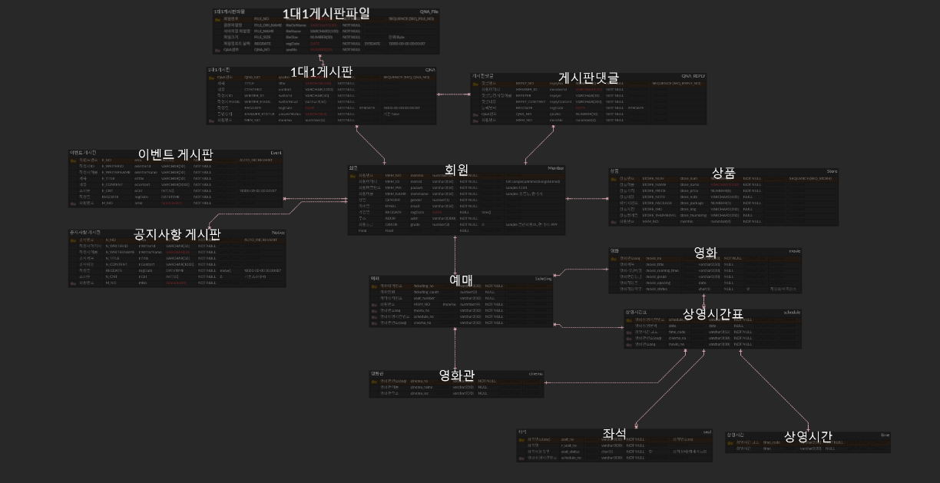
DB 설계

Slide 17
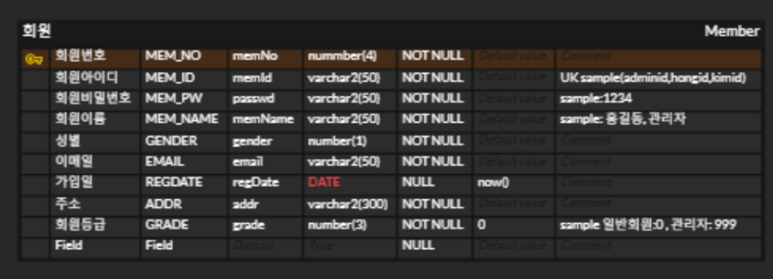
DB 설계
- 마이 페이지

Slide 18
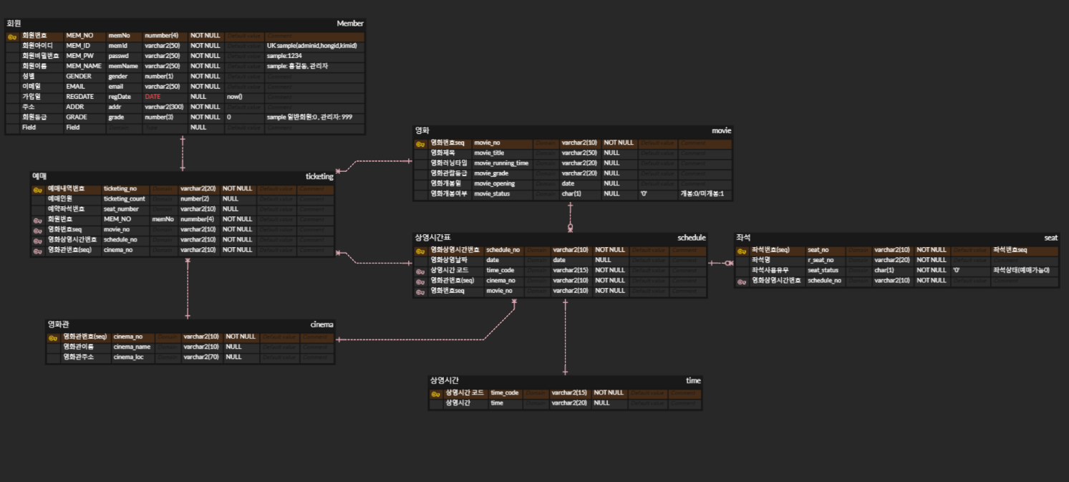
DB 설계
- 예매 시스템

Slide 19
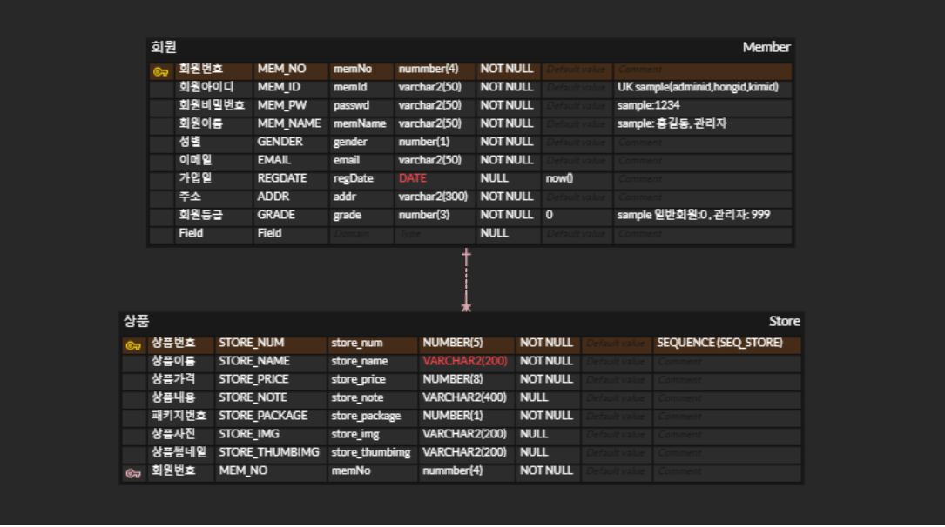
DB 설계
- 스토어

Slide 20
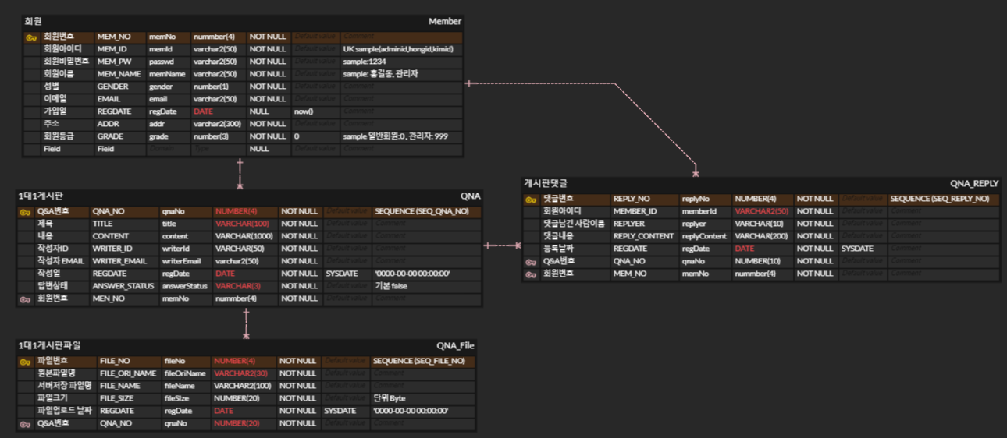
DB 설계
- QnA게시판

Slide 21
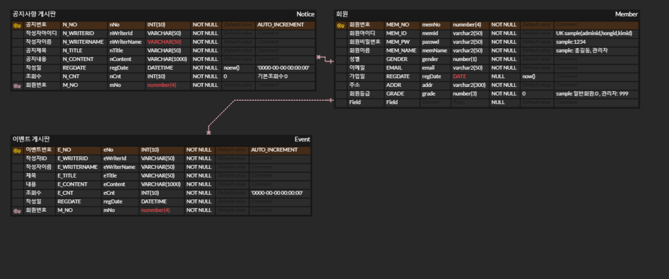
DB 설계
- 공지사항

Slide 22
메뉴 구성도
회원가입
정보수정
마이 페이지
로그인
영화순위
영화검색
검색 시스템
개봉예정
영화별 영화관별 시간별
좌석 예매 시스템
예매 시스템
사용자
구매게시판이용
스토어
결재 시스템 이용
공지사항 게시판 이용
공지 시스템
이벤트 게시판 이용
1대1 문의 시스템
문의 시스템
문의 메일 송신 시스템

Slide 23
메뉴 구성도
회원 정보 조회
및 수정
마이 페이지
전체 게시판 표 조절
영화 검색 시스템
영화예매 시스템
전체 관리 통제
예매 시스템
관리자
스토어 물품
전체 관리 통제
스토어
공지사항 게시판 게시 및 수정
공지 시스템
이벤트 게시판 게시 및 수정
1대1 문의 시스템
문의 시스템
문의 메일 송신 시스템

Slide 24
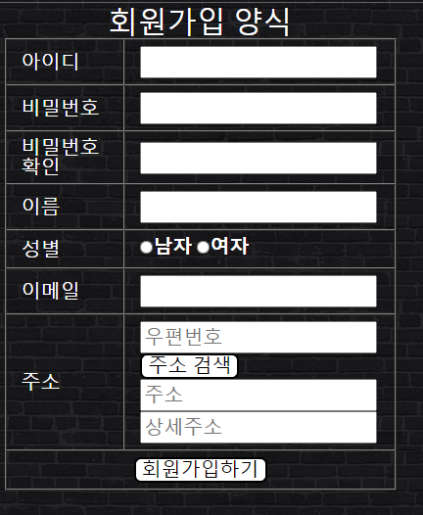
마이 페이지 (회원가입)
1. 작성자의 정보를 입력받아
회원가입을 진행합니다.
2. Validation을 사용하여 입력받은
데이터의유효성 검사를 진행합니다.

Slide 25
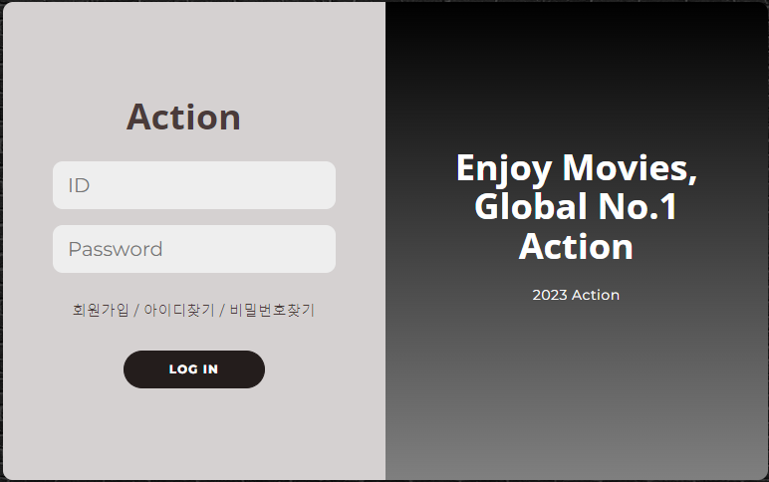
마이 페이지 (로그인)
사용자의 아이디와 비밀번호를
입력하고 db의 테이블의
데이터와 일치하면 로그인에
성공합니다.

Slide 26
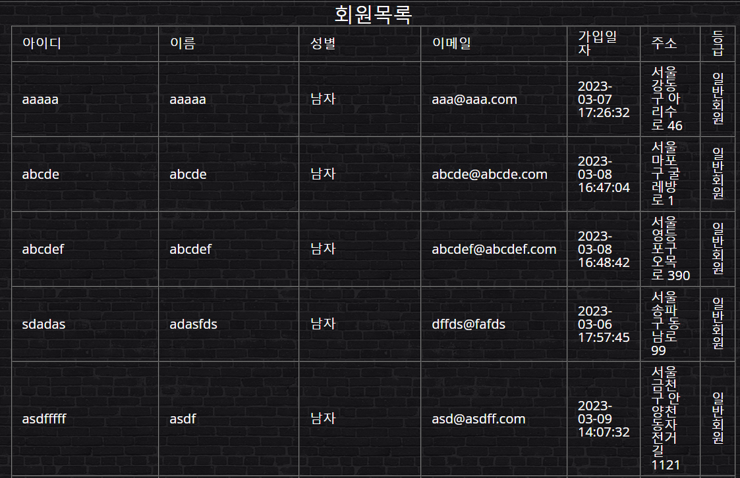
마이 페이지 (목록보기)
일반회원은 회원목록을 볼수 없으며, 관리자로 로그인할 경우 현재 가입되어있는 회원의 목록을 보여줍니다.

Slide 27
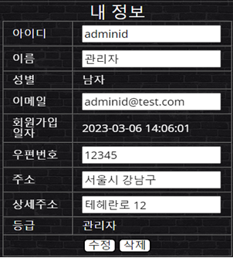
마이 페이지 (정보 수정)
1. 정보 수정 페이지로 들어가면
가입 시 입력한 정보를 수정할 수 있습니다.

Slide 28
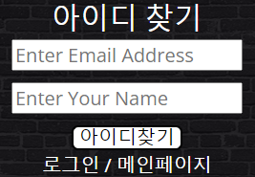
마이 페이지 (ID 찾기)
가입 시 입력한 메일과 이름을
입력할 경우 아이디를 찾을 수
있습니다.

Slide 29
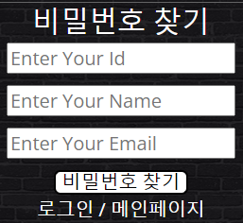
마이 페이지 (비밀번호 찾기)
가입 시 입력한 아이디, 이름,
이메일을 입력할 경우
비밀번호를 찾을 수 있습니다.

Slide 30
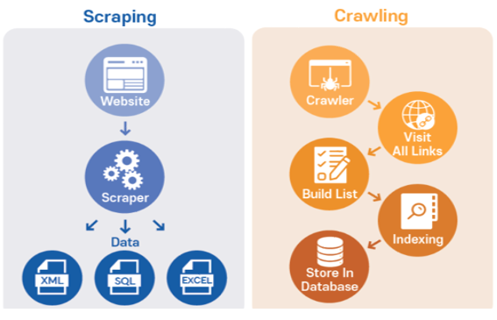
영화 검색 시스템
크롤링과 스크래핑
스크래핑이란
특정 웹사이트나 페이지에서
필요한 데이터를 자동으로 추출하는 모든 작업
크롤링이란 규칙에 따라 자동으로
웹 문서를 탐색하는 프로그램을 만들어 정보를 탐색하고 수집

Slide 31
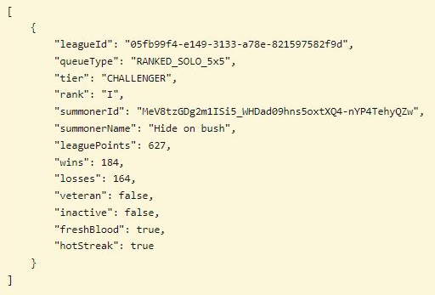
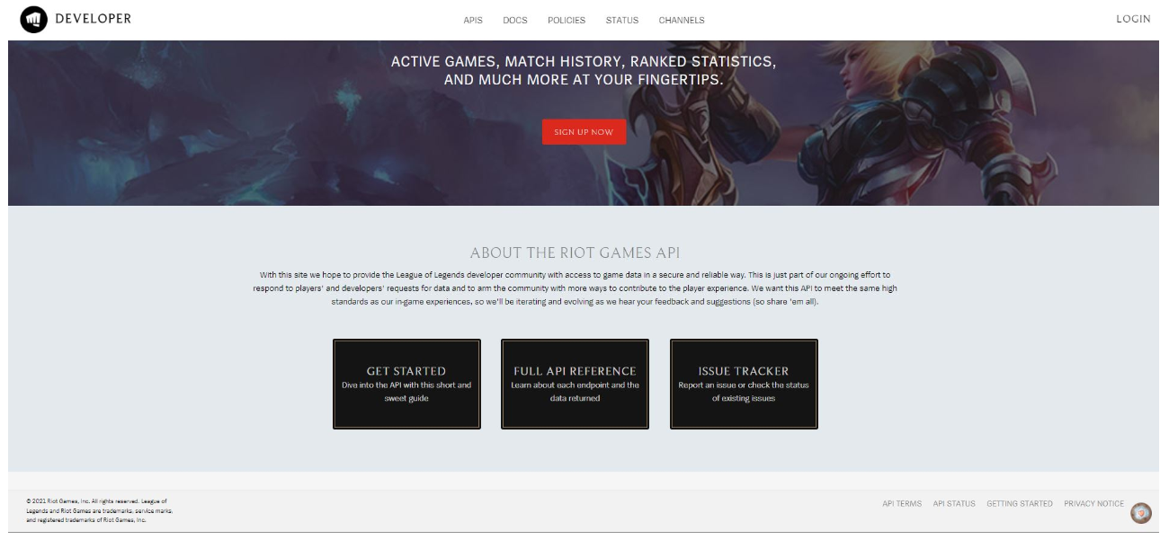

영화 검색 시스템
Open API - API ( Application Programming Interface) –
누구나 사용할수 있도록 공개된 인터페이스
서비스상태
아이디 / 레벨 / 프로필아이콘
경기기록 및 경기 세부정보타임라인

Slide 32
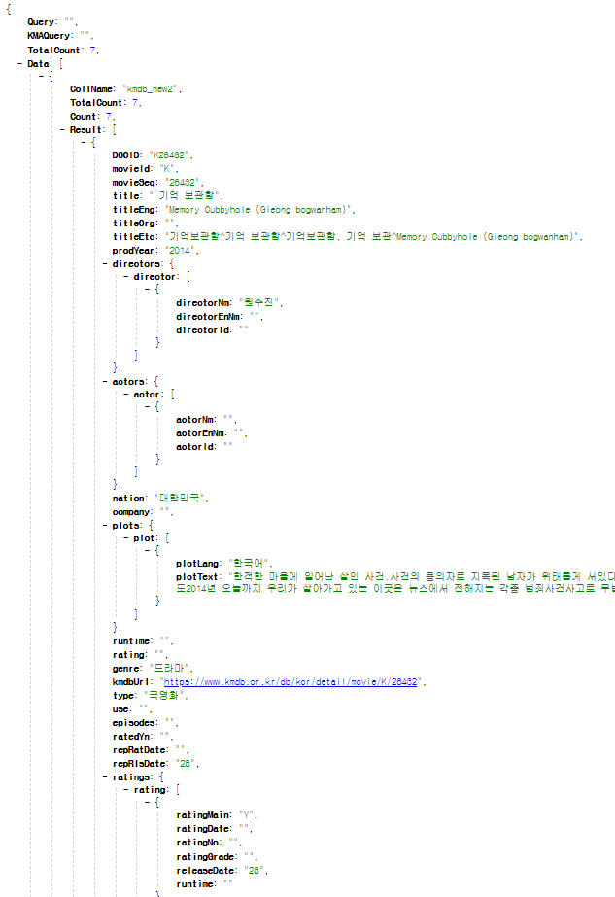

영화 검색 시스템
http://api.koreafilm.or.kr/openapi-data2/wisenut/search_api/search_json2.jsp?collection=kmdb_new2&detail=Y&ServiceKey=KEY&releaseDts=20230307

Slide 33
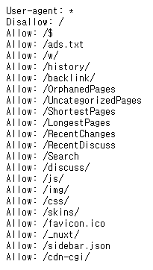

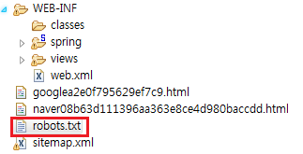
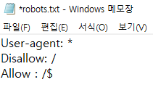
영화 검색 시스템
주의사항
무분별한 크롤링을 막기위한 Robots.txt란 규약이 있지만 권고 사항이므로 꼭 지킬 의무는 없습니다.
하지만 서버입장에서 서비스를 제공할 입장이 없기에
무분별한 크롤러의 아이피를 차단 할 수 있습니다.
사용법
최상위 경로(=루트)에 추가입력
적용법
(WEB-INF)에 본인이 원하는 조건입력후
.txt 생성

Slide 34
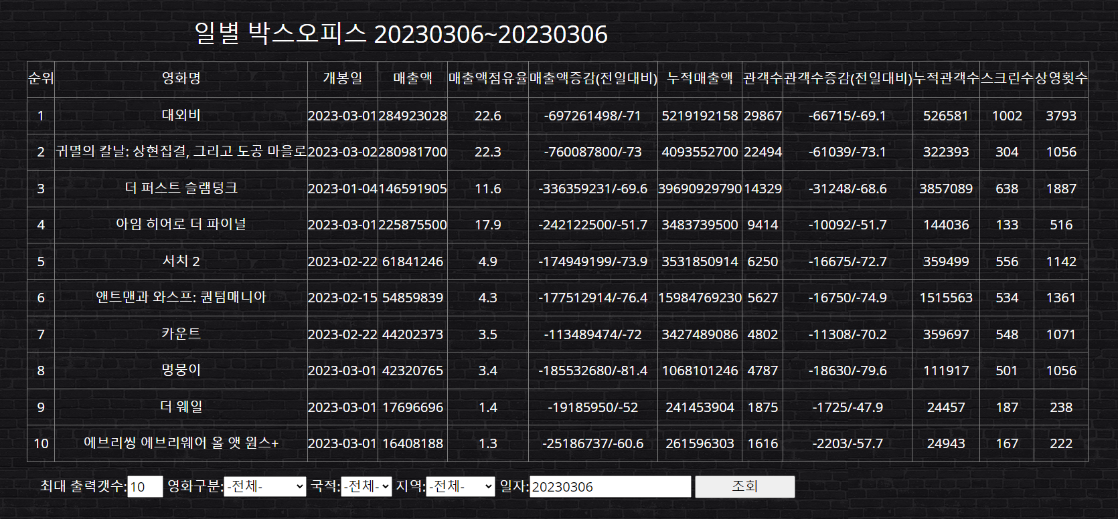
영화 검색 시스템
일별 박스오피스

Slide 35

영화 검색 시스템
상영 예매율 순위

Slide 36
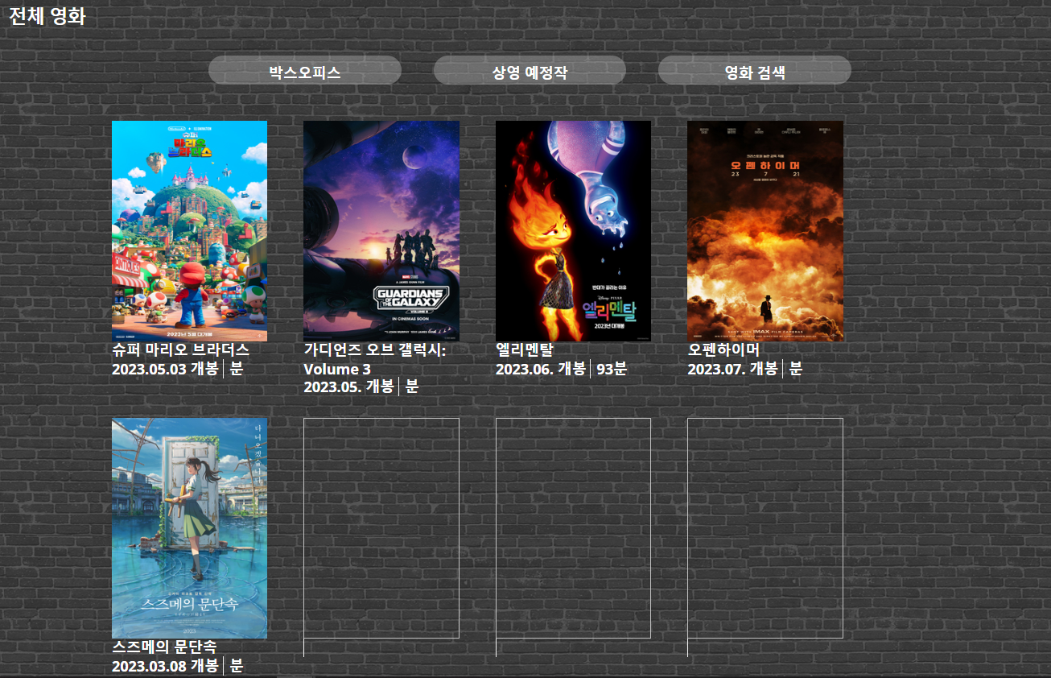
영화 검색 시스템
상영 예정작

Slide 37
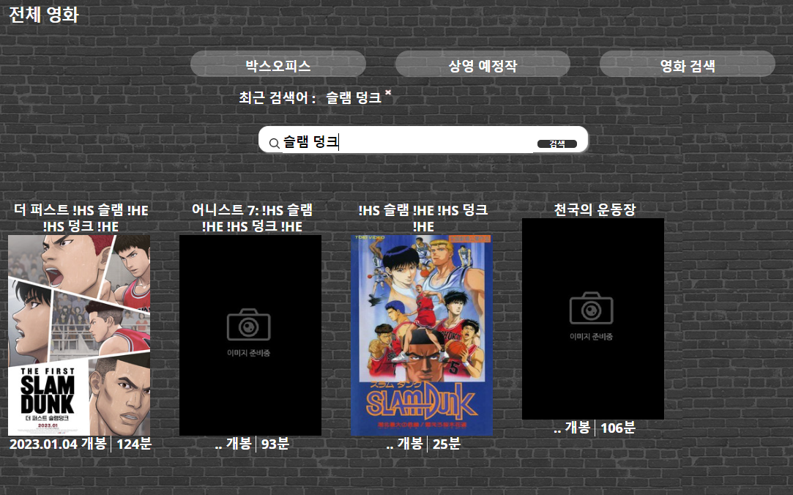
영화 검색 시스템
영화 검색 시스템

Slide 38
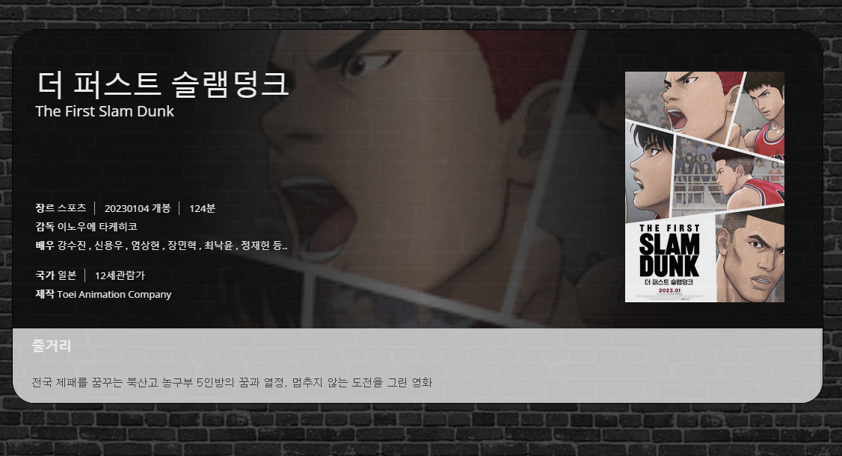
영화 검색 시스템
영화 상세보기

Slide 39
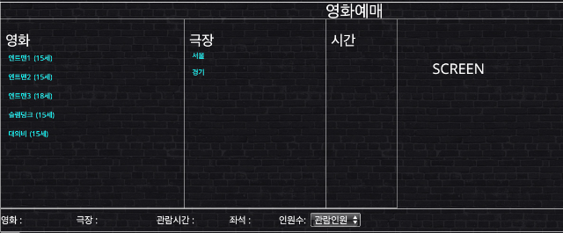
예매 시스템

Slide 40
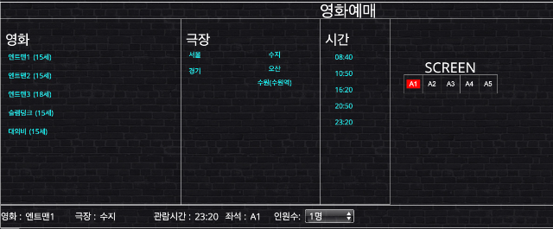
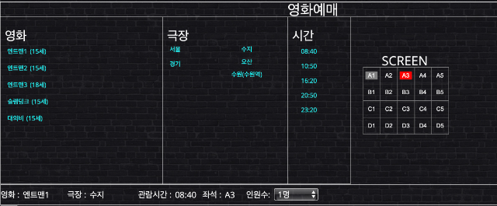
예매 시스템
- 시간별로(상영관별)로 출력되는
좌석을 다르게 구현
-이미 예매 되어 있는 좌석은 회색으로
표현
- 사용자가 선택하는 좌석은 빨간색으로
표현
- 인원수에 맞게 좌석 선택이 되어지면
다른 좌석 선택 불가

Slide 41
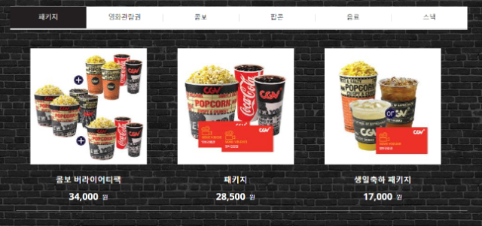
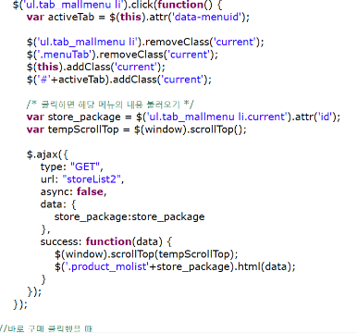
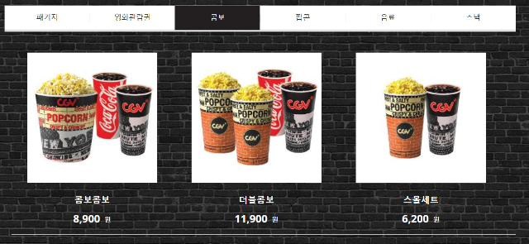
스토어 목록 메뉴 Tab 변경

Slide 42
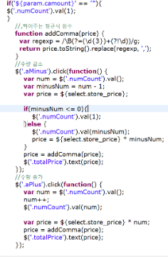
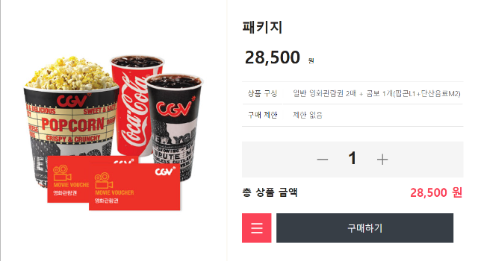
스토어 수량조절 및 총 금액

Slide 43
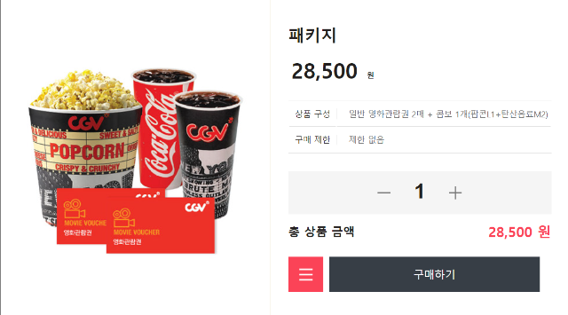
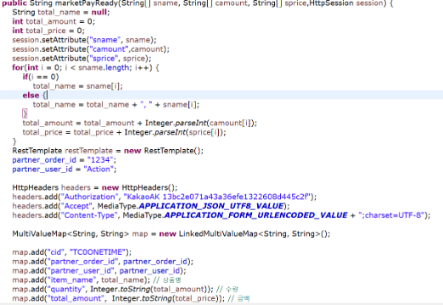
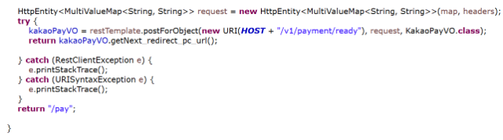
스토어 카카오페이 API 사용(결제)

Slide 44
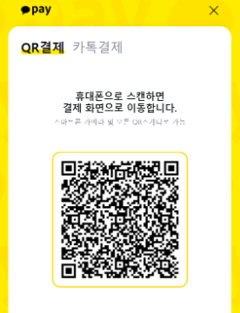
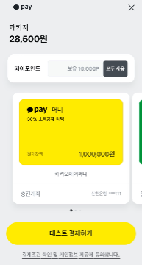
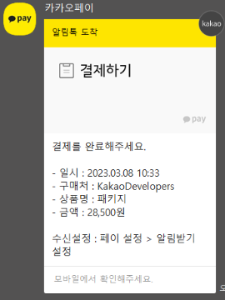
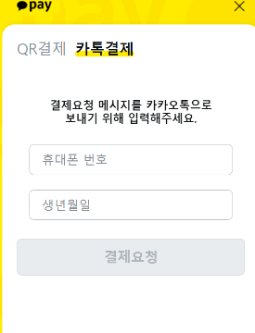
스토어 카카오페이 API 사용(결제)

Slide 45
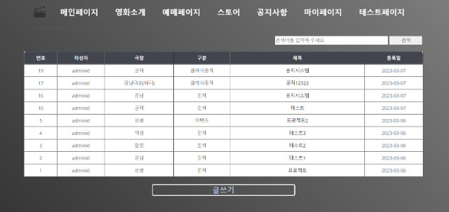
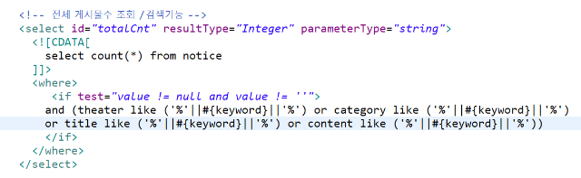
공지사항-검색기능
공지사항 검색기능
극장/구분/제목/내용에
포함되는 글자가 있을 시
검색해서 리스트로 출력하는 기능
where문 조건에 if문 조건이 충족될
경우 and가 where로 변환 시켜서 쿼리가
출력된다

Slide 46
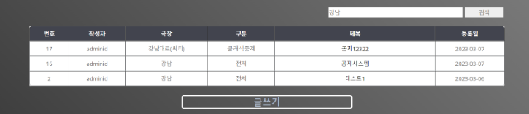
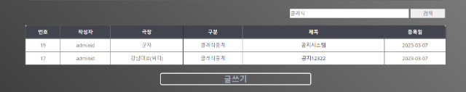
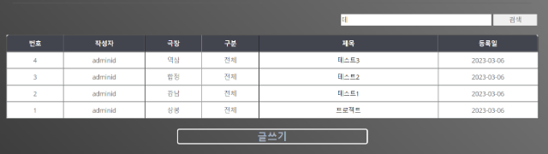
공지사항-검색기능
극장검색: 강남
강남이 포함된 극장이 검색된다.
구분검색: 클래식
클래식이 포함된 클래식중계 구분이 검색된다.
제목검색:
테스트 포함된 제목 글이 검색된다.

Slide 47
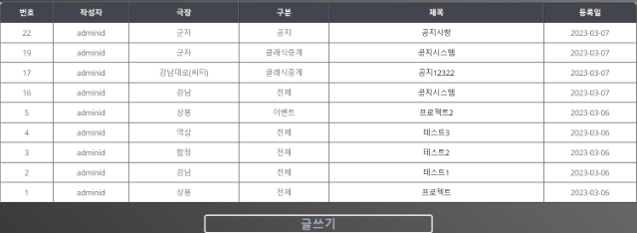
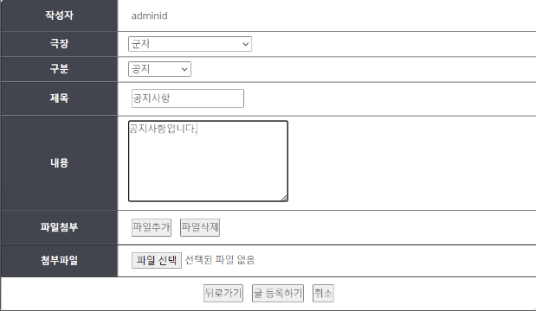
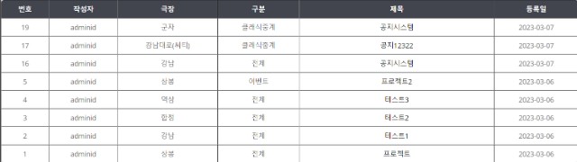

공지사항-CRUD
글쓰기 완료
글쓰기 내용 입력
->
->
상세보기
삭제 완료
->

Slide 48




공지사항-CRUD
상세보기->
상세보기에서 수정하기
<-
수정 완료.
내용입력
->

Slide 49


이벤트-검색기능
이벤트 검색기능
제목/내용에
포함되는 글자가 있을 시
검색해서 리스트로 출력하는 기능

Slide 50




이벤트-CRUD
글쓰기 내용 입력
글쓰기 완료
->
->
상세보기
->
삭제 완료
->
->

Slide 51


이벤트-CRUD
상세보기에서 수정하기
상세보기
->
수정 완료.
수정 완료.
->

Slide 52


1대1 문의 시스템
Lombok의
@RequiredArgsConstructor
어노테이션을 사용하여 의존성 주입을
했습니다.
필드주입인 @Autowired 대신
의존성 객체 앞에 final 키워드를 붙인
생성자 주입방식을 사용하여 불변성을
확보했습니다
2. 비회원 및 회원은 검색 조건에
따라서 검색 할 수 있습니다. (회원만
글작성 버튼이 보입니다)
3. 비밀글의 경우에는 작성자와
관리자만 상세내용을 확인 할 수
있습니다.
4. 관리자가 답변 메일을 보낼경우
답변상태가 N에서 Y로 변경됩니다.

Slide 53

1대1 문의 시스템 글 작성
1. 회원이 글 작성을 할때 글 공개여부를 선택 할 수 있습니다.
2. 이미지 파일은 3개까지 등록 할 수 있으며 1개당 최대허용 크기는 100MB 입니다.
3. Validation으로 입력 데이터 유효성 검증을 합니다.

Slide 54

1대1 문의 시스템 상세보기
1. 본인의 글을 상세보기 한다면
수정, 목록, 삭제버튼이 보입니다.
2. 다른 사람의 글을 상세보기
한다면 목록 버튼만 보입니다.

Slide 55

1대1 문의 시스템 상세보기
1. 본인의 글이더라도 관리자가
답변을 완료했다면 ‘답변완료’
라는 글이 표기됩니다.
2. 답변이 완료되었다면 수정을
할 수 없으며 목록버튼과 삭제
버튼만 보입니다.

Slide 56

메일링 시스템
1. Spring의 자바메일 라이브러리를
이용하여 메일전송을 구현했습니다.
2. 관리자는 답변이 되지않은
일반회원이 올린 글에 대해서 답변
메일을 보낼 수 있습니다.
3. 답변하기 버튼을 누르면 답변을
하겠냐는 창이 올라오며 ‘확인’을 누르면
답변 화면으로 이동합니다.

Slide 57

메일링 시스템 답변 화면
1. 관리자가 답변화면으로
이동할 경우 작성자의
회원정보에 저장되어 있는
이메일로 답변을 전송 할 수
있습니다.
2. 답변글을 작성한다음
‘메일답변’ 버튼을 누르면
답변하겠냐는 창이
올라오며 ‘확인’ 버튼을
누르면 메일 전송이 됩니다.

Slide 58

메일링 시스템 수신
작성자의 메일로 관리자의 답변이 도착한것을 확인 할 수 있습니다.

Slide 59
프로젝트 시연

Slide 60
Thank You

